Slide 1
Zadania Wypożyczalni Międzybibliotecznej w strukturze Sekcji Informacji Naukowej Biblioteki Uniwersytetu Kazimierza Wielkiego w Bydgoszczy
mgr Izabela Zając

Slide 2
Biblioteka Uniwersytetu Kazimierza Wielkiego w Bydgoszczy

Slide 3
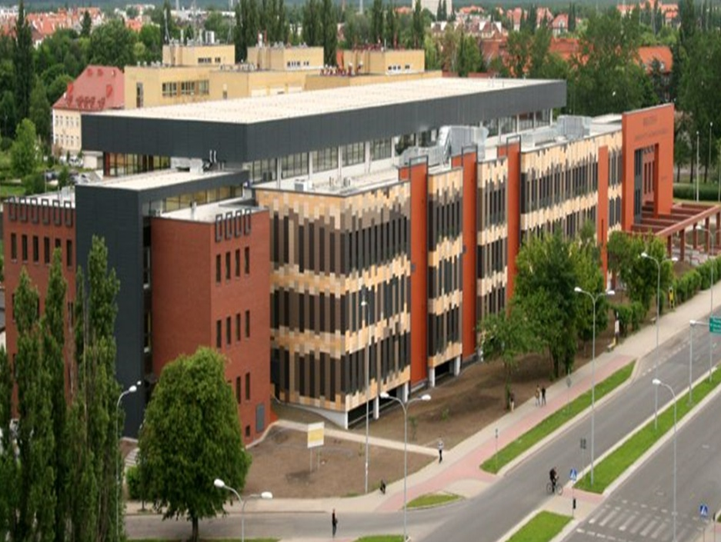
Nowy budynek Biblioteki U K W
1 X 2013 roku
otwarcie nowego gmachu biblioteki
18 tys. m² powierzchni użytkowej
3 kondygnacje
Kolekcja: ok. 850 tys. wol.
Oddział Wolnego Dostępu:
3 tys. m²
140 tys. książek
9 tematycznych kolekcji
200 miejsc pracy
Budynek spełnia rolę:
dydaktyczną, naukową i usługową

Slide 4
Sekcja Informacji Naukowej – podział zadań
Sekcja Informacji Naukowej
Baza Dorobku Naukowego Pracowników UKW
Repozytorium
Szkolenia Dydaktyka
Wypożyczalnia Międzybiblioteczna

Slide 5
Zadania Wypożyczalni Międzybibliotecznej
wyszukiwanie, zamawianie, sprowadzanie materiałów z polskich i zagranicznych bibliotek, instytutów naukowych, ośrodków badawczych
udostępnianie zbiorów własnych bibliotekom polskim, zagranicznym i innym instytucjom kultury i nauki
fachowa pomoc:
w korzystaniu z elektronicznych baz danych i zbiorów zdigitalizowanych dostępnych on-line
w przeszukiwaniu polskich i zagranicznych katalogów
w wyszukiwaniu specjalistycznych trudno dostępnych materiałów
zapewnienie szybkiego dostępu do literatury polskiej i zagranicznej, drukowanej oraz elektronicznej

Slide 6
Użytkownicy Wypożyczalni Międzybibliotecznej
pracownicy naukowi UKW
studenci studiów dziennych i zaocznych przygotowujący prace dyplomowe
słuchacze studiów podyplomowych i doktoranckich UKW
w uzasadnionych przypadkach pozostali czytelnicy
podstawą do korzystania z usług WM jest aktywne konto biblioteczne

Slide 7
Sposoby zamawiania
osobiście w WM:
wypełniając tradycyjny formularz papierowy
przyjmowane są również zamówienia w innych formach pisemnych
za pośrednictwem poczty elektronicznej, pisząc na adres: wm@ukw.edu.pl
w formie telefonicznej z podaniem numeru ważniej karty bibliotecznej oraz danych do korespondencji
w formie ustnej, oferując pomoc w wyszukaniu literatury naukowej - ilość zamówień bez ograniczeń
Wypożyczalnia Międzybiblioteczna
Biblioteka Uniwersytetu Kazimierza
Wielkiego w Bydgoszczy
Imię i Nazwisko.....................................................................................
Numer karty bibliotecznej …………………………………………….
Adres email............................................................................................
Telefon …………………………...........................................................
Inst./Wydział………………………………………………………….
Zamówienie :
1. Książka:
Autor:……………………………………………………………….
Tytuł:……………………………………………………………….
Miejsce wydania: ……………………………………………………
Rok ……….
2. Czasopismo:………………………………………………………..
Rocznik,…….. tom…………. zeszyt…………….. nr……………….
Autor………………………………………………………………….
Tytuł artykułu………………………………………………………….
strony…
Oświadczam, iż pokryję koszty związane ze sprowadzeniem materiałów
bibliotecznych z innych bibliotek krajowych i zagranicznych
…………………………………………………………
data, podpis

Slide 8
Udostępnianie sprowadzonego materiału
jest zgodne z regulaminem wypożyczeń międzybibliotecznych
na miejscu w Czytelni Czasopism za okazaniem legitymacji studenckiej
możliwość skanowania lub ksero
bez wypożyczania na zewnątrz
kopie materiałów w formie elektronicznej przesyłane są bezpośrednio użytkownikowi

Slide 9
Sprowadzanie materiałów naukowych z polskich bibliotek
Z bibliotek oraz instytucji naukowych sprowadzamy:
książki, prace doktorskie, mikrofilmy, sporadycznie czasopisma
kopie artykułów z czasopism lub książek
koszty wysyłki zwrotnej pokrywa nasza uczelnia
Za sprowadzone materiały w formie skanów, kserokopii lub kopii na płycie CD:
koszty ponosi użytkownik
płatność za usługę – według rachunku biblioteki lub instytucji realizującej zamówienie
opłaty regulowane są w kasie uczelni lub poprzez wpłatę na konto
użytkownik podaje źródło finansowania: środki prywatne, z badań statutowych lub grantu
Wspomagamy naszych czytelników pozyskując bezpłatnie materiały za pośrednictwem:
bibliotek cyfrowych, repozytoriów naukowych, elektronicznych baz książek i czasopism edukacyjnych, platform cyfrowych oraz innych źródeł dostępnych online

Slide 10
Wypożyczenia sprowadzone z polskich bibliotek do Biblioteki UKW (lata 2010-2016)

Slide 11
Sprowadzanie materiałów naukowych z zagranicznych bibliotek
książki sprowadzamy odpłatnie na podstawie zgłoszenia:
rewersem tradycyjnym
drogą elektroniczną
opłata za sprowadzenie książki – 1 IFLA Voucher + koszty odesłania przesyłki
koszty pokrywa użytkownik ze środków własnych, badań statutowych lub grantu naukowego regulując rachunek w kasie uczelni lub wpłacając na konto
Sprowadzanie materiałów za pośrednictwem Serwisu SUBITO
koszty ponosi osoba zamawiająca
książki : opłata według faktury serwisu+opłata za operację bankową+ koszt wysyłki
artykuły z czasopism : opłata według faktury serwisu+ koszty operacji bankowej

Slide 12
Wypożyczenia sprowadzone z zagranicznych bibliotek do Biblioteki UKW (lata 2010-2016)

Slide 13
Wypożyczalnia Międzybiblioteczna UKW udostępnia materiały ze zbiorów własnych :
bibliotekom uczelni państwowych i niepublicznych w kraju i zagranicą,
instytutom naukowym,
ośrodkom badawczym i innym instytucjom kultury i nauki, muzeom, archiwom
bibliotekom i instytucjom z regionu województwa kujawsko-pomorskiego
na wystawy oraz wydarzenia kulturalne

Slide 14
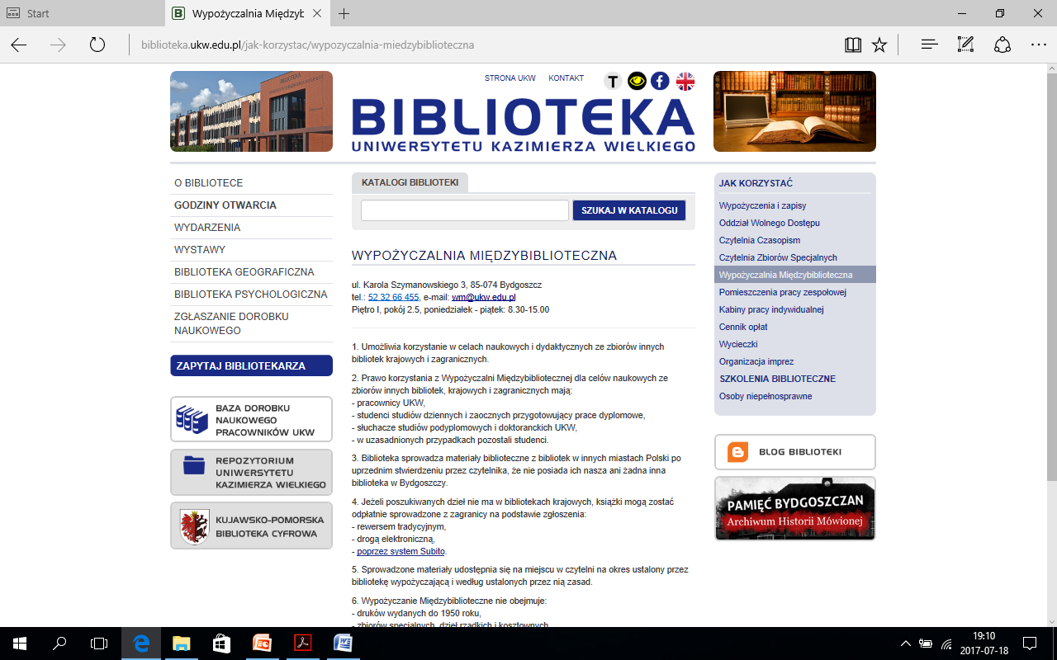
Sposoby zamawiania
za pośrednictwem poczty elektronicznej wysyłając zamówienie na adres
wm@ukw.edu.pl
podając pełne dane
bibliograficzne zamówienia,
oraz dane adresowe
przyjmowane są również listowne zamówienia (tradycyjne rewersy)
- brak formularza elektronicznego

Slide 15
Udostępnianie księgozbioru Biblioteki UKW
wypożyczamy materiały naukowe na okres 4 tygodni
kopie rozdziałów z książek lub artykułów z czasopism wykonujemy bezpłatnie
skanujemy spisy treści, aby umożliwić wybranie interesujących fragmentów z materiałów bibliotecznych nieobjętych wypożyczaniem międzybibliotecznym
udostępniamy artykuły z baz elektronicznych
skanujemy fragmenty wybranych książek ze zbiorów specjalnych
udostępniamy materiały naukowe zamieszczone w KPBC oraz w repozytorium BUKW
sporadycznie wypożyczamy czasopisma

Slide 16
Wypożyczenia z Biblioteki UKW do polskich bibliotek (lata 2010-2016)

Slide 17
Wypożyczenia z Biblioteki UKW do zagranicznych bibliotek (lata 2010-2016)

Slide 18
Wykresy charakteryzujące wypożyczenia międzybiblioteczne w latach 2010-2016
 | 2010 | 2011 | 2012 | 2013 | 2014 | 2015 | 2016
DO BIBLIOTEK | 781 | 704 | 762 | 460 | 453 | 254 | 335
Z BIBLIOTEK | 308 | 336 | 369 | 293 | 317 | 306 | 428
 | 2010 | 2011 | 2012 | 2013 | 2014 | 2015 | 2016
Biblioteki współpracujące | 98 | 100 | 99 | 80 | 81 | 87 | 90

Slide 19
Dziękuję za uwagę
Biblioteka Uniwersytetu Kazimierza Wielkiego
mgr Izabela Zając

